Slide 1














Slide 2











Slide 3

Hãy chia sẻ lại một
câu chuyện về thế giới
tuổi thơ mà em đã đọc
Em có cảm nhận gì về
nhân vật trong câu chuyện đó?

Slide 4


Slide 5










1. Đọc câu chuyện về thế giới tuổi thơ

Slide 6

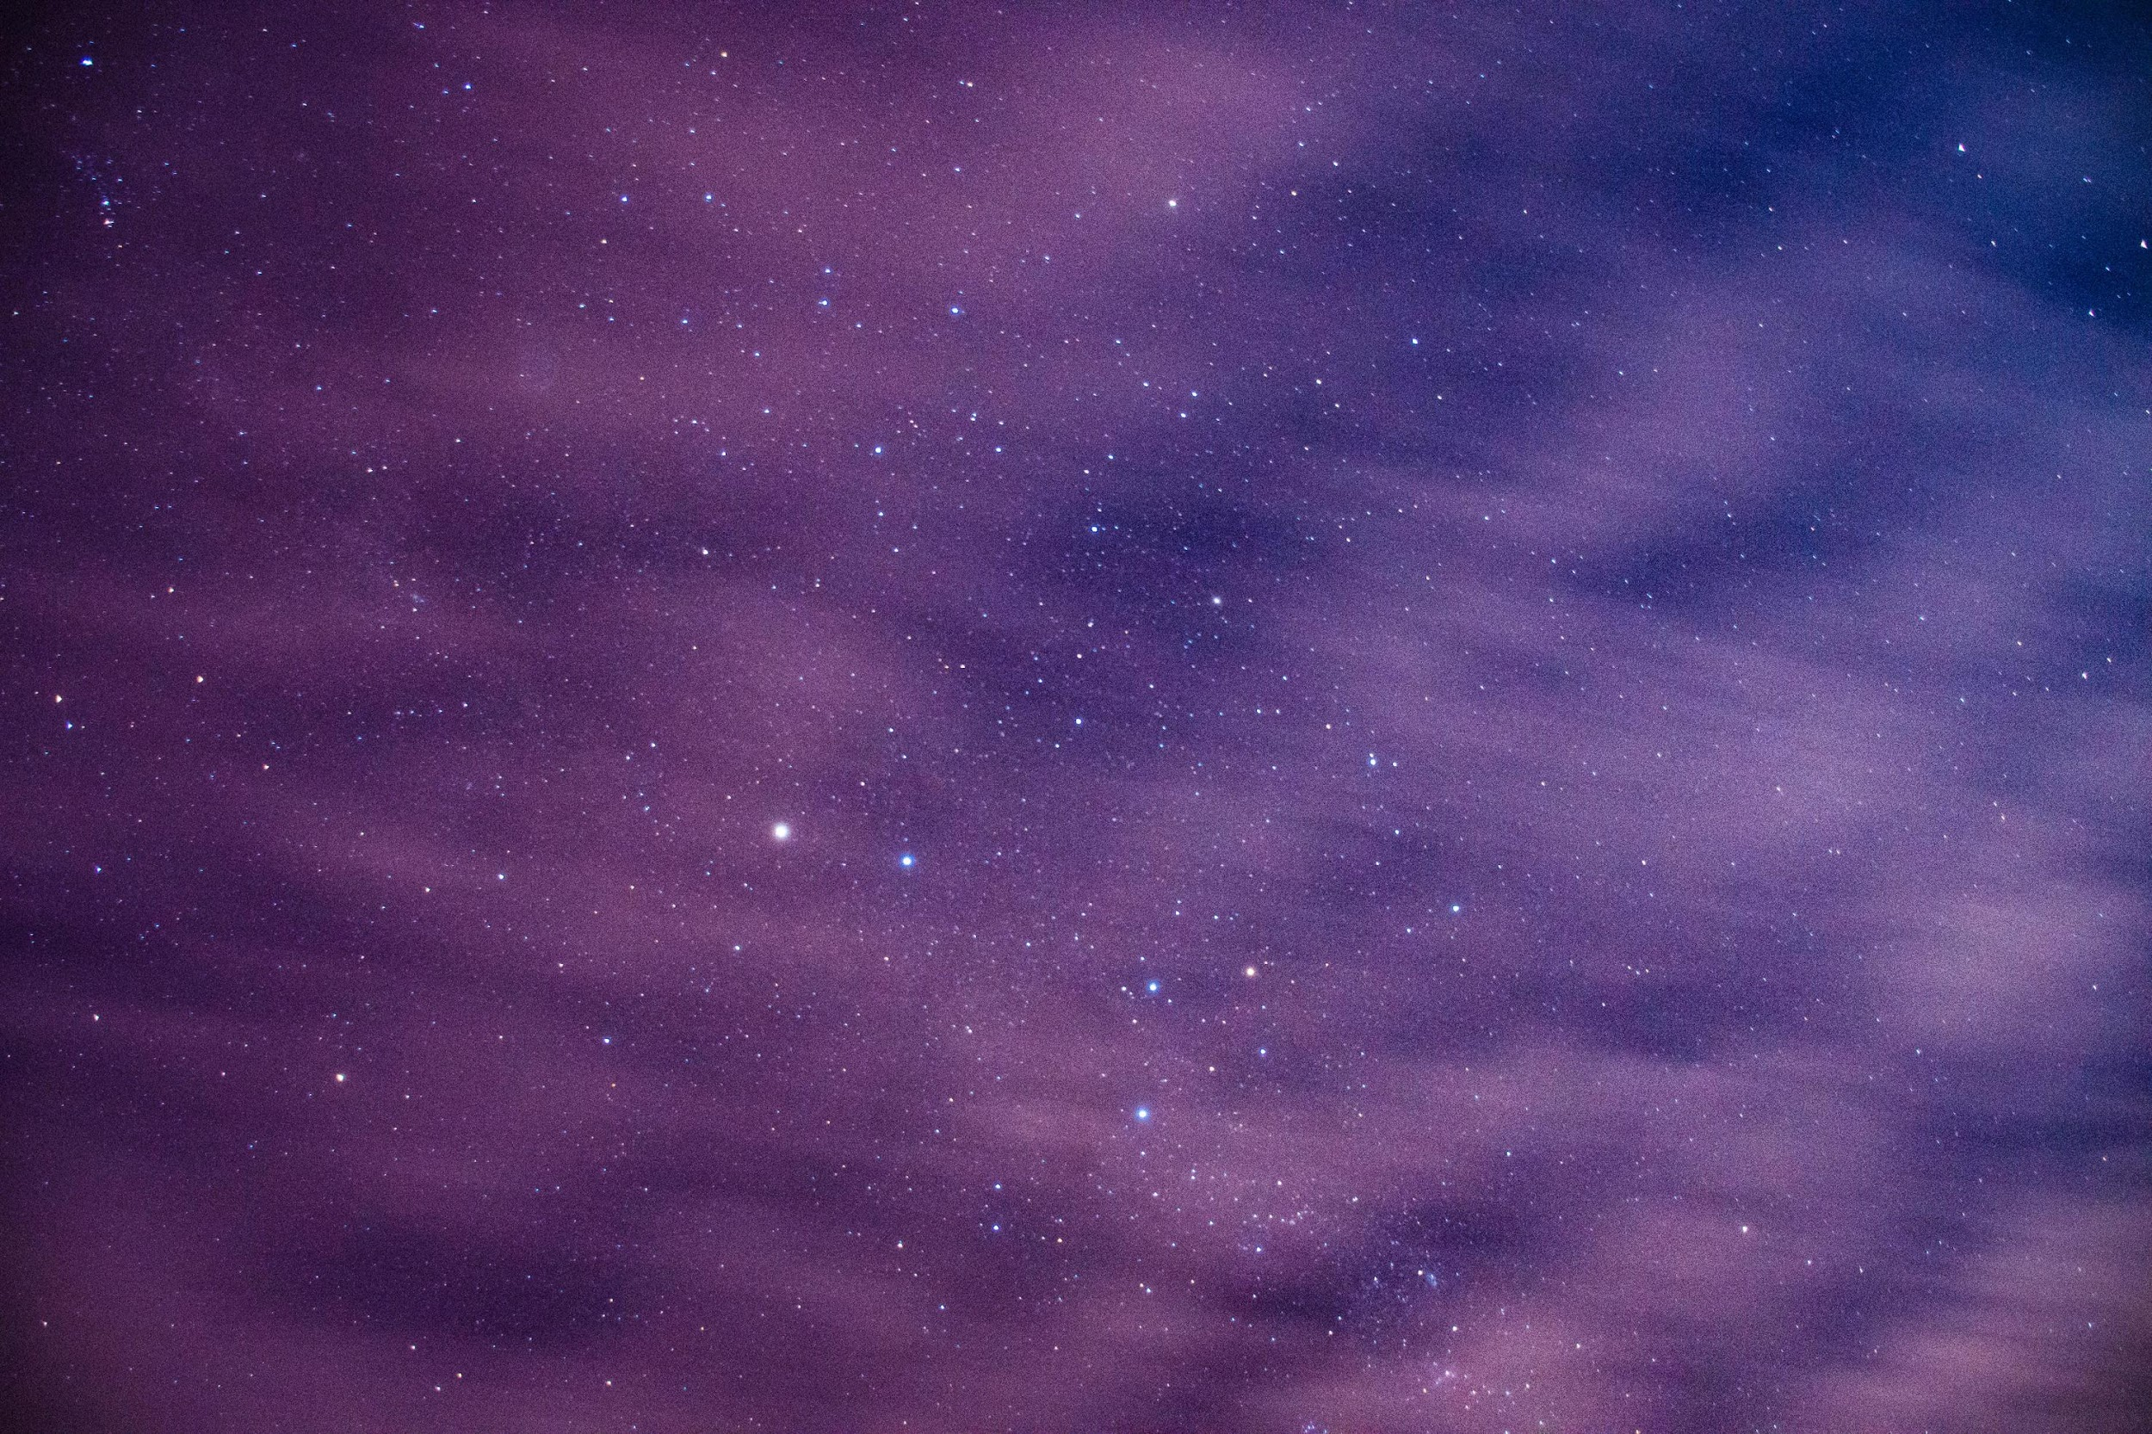


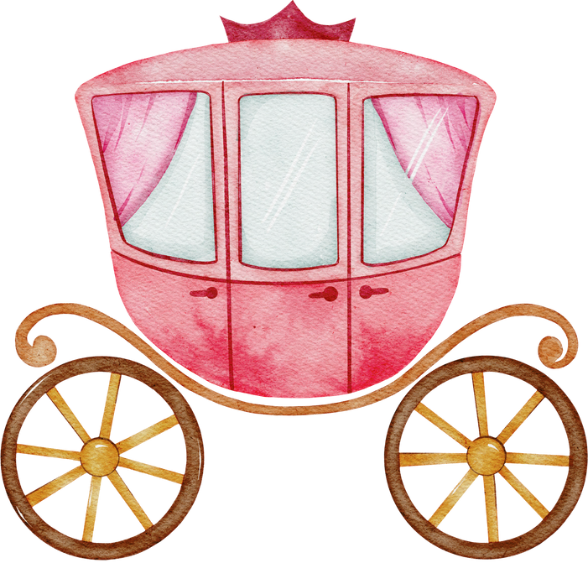
- Tìm đọc câu chuyện về thế giới tuổi thơ
- Biết trao đổi, chia sẻ với bạn về nội dung câu chuyện đã đọc; nhớ tên những câu chuyện của tác giả yêu thích và kể lại cho người thân.
- Biết vận dụng kiến thức từ bài học để vận dụng vào thực tiễn: Rèn luyện thói quen đọc sách và biết thể hiện suy nghĩ, cảm xúc của mình về câu chuyện đã đọc.

Slide 7
Điều trẻ em quan tâm, yêu thích, muốn khám phá
Ví dụ: Nhóc Ni-cô-lai: những chuyện chưa kể (Gô-xi-nhi và Xăng-pê)
Cách suy nghĩ, cách hiểu, cách suy luận, tưởng tượng của trẻ em về thế giới xung quanh
Ví dụ: 10 ngày ngắm thế giới của Mắt Nhắm Tịt (Nhiều tác giả)
Câu chuyện về thế giới tuổi thơ
Tình cảm, cảm xúc của trẻ em đối với các sự vật, hiện tượng trong cuộc sống
Ví dụ: Miền quê thơ ấu (Nguyễn Trọng Tạo)

Slide 8
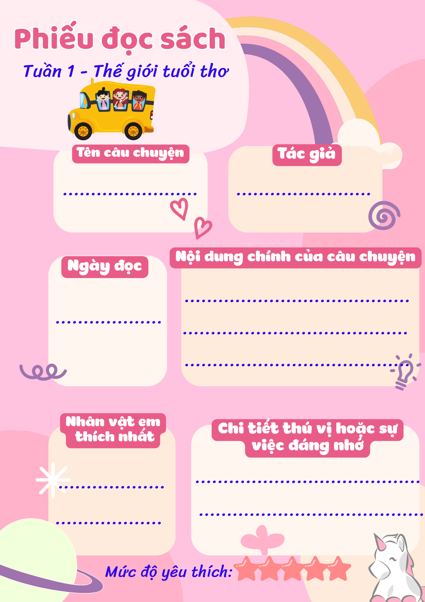
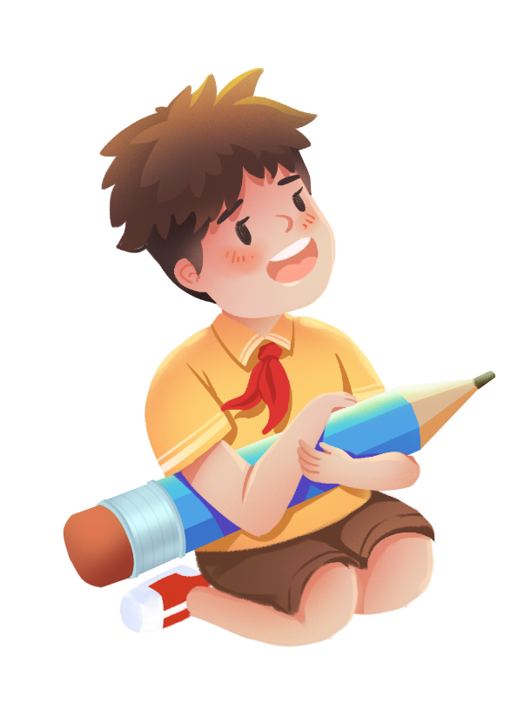
2. Viết phiếu đọc sách theo mẫu

Slide 9


Slide 10

Kể cho người thân nghe câu chuyện về thế giới tuổi thơ mà em đã đọc hoặc đã nghe.
Cùng người thân nhận xét về các nhân vật, sự việc trong câu chuyện.

